Slide 1


普华 永道

建議的風險管理組織結構及實施方案

Slide 2
20
建 议 的 风 险 管 理 组 织 结 构

Slide 3
定出管理风险的最佳结构– 设计风险管理结构的原則
22
建 议 的 风 险 管 理 组 织 结 构
董事会至管理层对风险管理的综合架构
管理层作为笫一道防线
风险管理部门和审计部门作为一道独立的防线
管理层必须在授权范围之内，依照银行的风险管理策略，政策和程序经营银行业务
必须对日常风险管理和汇报负责
管业及支持单位应向风险管理部门和审计部门进行信息汇报，以求逹致独立的功能能有效运作
具有独立于管理层的监管功能
董事会级执委会 (风险管理执委会及审计执委会)，由全职工作部门(风险管理部和内部审计部)负责日常工作
风险管理部门專注于风险管理策略，政策，程序及权限遵守情况的日常监控
审计部门专注于确定各个系统和内控的机制落实情况及其成效. 其中包括财务，经营系统等方面
风险管理总监和内部审计总监分别对风险管理执委会和审计执委会直接负责，但对行政总裁负有汇报责任
同样，风险管理经理和内部审计员直接对风险管理总监和内部审计总监分别负责，但对各策略性业务部门负责人负有汇报责任
双重汇报在确保独立性之余也保证了日常风险管理责任的执行效率

Slide 4
碓定管理风险的最佳结构– 基本风险管理结构
21
建 议 的 风 险 管 理 组 织 结 构
董事会
行政管理部门
风险管理部门
行政总裁
风险管理执委会
管理执委会
风险管理部
审计部门
审计委员会
营业单位
支援单位
內部审计部

Slide 5
定出管理风险的最佳结构– 风险管理结构蓝图
23
建 议 的 风 险 管 理 组 织 结 构
酬金管理执委会
董事会
审计执委会
风险管理执委会
行政总裁办公室
行政总裁
风险管理总监
呆滞贷款
管理部
信贷风险
市场风险
经营风险
审计部门
行政管理执委会
资产负债及资源分配执委会
信贷管理执委会
零售
银行部
企业
银行部
资金部
人力资源部
业务发展
及策划部
业务支援
服务部
法律
法规部
零售及服务
企业银行
市场风险经理
地区/分行经理
企业中心
信贷风险
经理
业务发展
单位
财务单位
信贷辦理
单位
贷款回收
单位
咨询科技
单位
其他营运单位
信贷风险研究员
资金中
台部
直接负责
汇报责任

Slide 6
管理部门的风险管理责任
24
建 议 的 风 险 管 理 组 织 结 构
行政总裁
对董事会制订的风险管理策略的执行情况负最终的责任
对处理各种具体风险的执委会进行责任分配
定期听取风险总监的工作汇报，确保及时了解风险管理出现的问题及其对策.
行政管理执委会
监管并控制银行整体性风险确保营商策略与董事会对风险的取向相一致
审阅信贷执委会与资产负债及资本分配执委会提议的信贷政策，程序，和目标资产负债表
资产负债及资本分配执委会
专注于高效资本分配的资产负债管理
由专注于市场风险管理的财资管理分属执委会提供协助
信贷管理执委会
管理银行整体信贷风险
提议适当的信贷风险管理政策及程序，以分行业分国家等方法设定信贷限额，并加以监管.
审批大额信贷交易.
策略性营业单位
支援单位
零售业务
企业业务
財資业务
信贷办
理单位
贷款回
收单位
财务单位
咨询科
技单位
人力资源
单位
法律法规单位
其他
在风险管理政策及程序规范下执行日常营商活动
确保风险信息传递给相关的风险管理部门及经理
参予对风险管理政策及程序的定期检讨(包括对支持系统的迠当性，对风险管理的测定方法，汇报渠道，信息科技和人力资源提出意见)
基本责任是向营业单位的经营运作提拱支援.
但该等部门亦有责任就它们在处理风险管理方面遇到的情况向风险管理单位定期汇报

Slide 7
风险管理单位与审计部门的內部关系
25
建 议 的 风 险 管 理 组 织 结 构
风险管理执委会
审计执委会
由董事会正式授权监管风险性活动，并须确保行政总裁的风险责任作迠当履行
主要职责包括制订符合银行风险容忍度的风险管理策略，批准风险管理政策及程序
由董事会正式授权对财务报告和内控框架的效率和成效进行独立评核
审阅财务报告/资料以确保法律法规得到遵守
风险管理部门
內部审计部门
风险管理执委会的全职执行机构，通过对逐单交易及风险组合资料的审查及预先/事后批准来确保风险管理政策和程序，得到遵守
通过风险管理经理在营运单位的日常工作以及风险管理总监等参予行政管理执委会并对重大事故向行政总裁作出汇报等渠道建立与管理部门 (行政总裁/行政管理执委会/营运单位)的汇报机制
审计执委会的全职执行机构，通过周期/临时审查营运单位和支持单位的具体运作来监察它们对营运的政策及程序的遵守情况
通过与市场及信贷风险主管保持紧密联系，了解确保风险管理政策及程序得以遵守的具体运作过程和相关文件，以便设计适当的审计步骤和执行方法
与风险管理总监信货风险主管，市场风险主管及营运风险主管讨论分析不遵守风险政策的事件及其产生的风险影响，必要的纠正措施等
风险管理部门专注于审查逐单交易和风险组合，以确保有适当的风险评核机制，而且风险管理政策和程序都能得到遵守.
(例如 : 权限结构，风险评定方法和变量单位等)内部审计部门则专注监察营运政策及程序的遵守情况. (例如 : 需要批准的有关步骤/程序是否得到遵守，必需的资料收集是否齐备，交易审查是否及时等)

Slide 8
采取风险管理的有益尝试之方法及途径

Slide 9
“四步走”方法
当前的评估
未来目标构架
实施战略
制定方案
目标
了解银行的风险管理结构
识别行业标准和良好的实践来找出不足和尚需改进的方面
发展良好的风险管理结构和具体的解决方案
找出关键的成功因素和限制实施的因素
取得银行高级管理层的正式认可
开发具体的实施战略和项目计划
确定实地测试的范围和方法
评价实地测试结果
修正目标风险管理结构和实施战略
通过银行制定出目标结构
开发长远计划和迁移策略
时间
4-6 周
6-8 周
10-12 周

Slide 10
当前的评估
当前的评估
未来目标框架
实施战略
制定方案
主要任务:
  了解CCB的业务目标和战略
  了解高层管理的风险原理和银行的固有风险
  了解风险管理经验和关键管理人员的竞争
  回顾CCB的风险管理结构
  根据国际银行业的行业标准和统一要求,确认现存风险管理结构的关键结构要素中的不足

Slide 11
当前的评估 (承前页)
当前的评估
未来的目标框架
实施战略
制定方案
工作内容 :
一个诊断性回顾报告将会产生,它将探讨旨在采用风险管理结构的有益尝试的有待提高的方面. 关于以下关键要素的高层建议将会产生:
  风险管理的分工和职责,董事会,首席执行官和专门委员会的组成 (董事会层委员会及经理层委员会)
  风险管理的分工和职责, 核心的风险管理部门,业务部门,和支持部门的结构
  以上部门的责任性质和范围及他们之间的报告关系
  以上部门的责任性质和范围及总部与地方分支机构的报告关系

Slide 12
未来的目标框架
当前的评估
未来的目标框架
实施策略
制定方案
主要任务:
  基于第一步的高层介绍, 发展总部级的目标风险管理结构, 包括总部和地方分支机构的会计和报告关系
  定义关键的成功因素以实施目标风险管理框架
  考虑到银行现存的风险原理,特性和人员竞争, 确定CCB向目标风险管理结构转型所受的局限
  为第一步制定初步风险管理结构,并依据成功的关键因素和局限制定长远方案
  获得CCB高级管理层对目标框架的正式认可

Slide 13
未来目标框架 (承前页)
当前的评估
未来框架目标
实施战略
制定方案
工作内容:
将会制定如下具体方案:
  初步的和长远的风险管理结构
  具体章程及董事会和董事会层委员会的组成,如:风险管理委员会,审计委员会,指定委员会,酬金管理委员会
  首席执行官的具体工作和职责,章程,管理委员会的组成,如:管理委员会,资产负债及资源分配委员会,信贷委员会,资金/市场风险委员会
  部门委任及核心风险管理部门的结构,如:风险管理部门,内部审计部门,法律部门及特别资产部门
  以上部门的责任性质和范围及他们之间的报告关系
  以上部门的责任性质和范围及他们与业务支持部门之间的报告关系
  首席执行官及关键风险管理人员的执行章程,包括与其风险管理职务和职责相关的重要结果和表现
  关于每一项重要风险的管理(信用,市场,流动性,运营,法律法规),所推荐的作品和信息与以上风险管理职务及职责的分配一致地流动

Slide 14
实施战略
当前的评估
未来目标框架
实施战略
指定方案
主要任务:
制定第一步的具体实施战略
选择先进的地方分支机构来试行具体的计划解决方案
确定实地测试的范围和方法
进行实地测试

Slide 15
实施战略 (承前页)
当前的评估
未来目标框架
实施战略
制定方案
工作内容:
制定完成第一步风险管理结构所需的主要方案,包括::
董事会
  选择并指定必要的额外执行/非执行董事
  为附加的风险管理职务和职责建立适当的行政机构,其职责包括指派适当的董事,必需的工作和信息流动
  董事会层委员及管理委员会
  重新委任并组成现有的董事会层委员及管理委员会,包括选择并任命额外成员,解聘不适当的成员及为附加的风险管理职务和职责建立适当的行政机构
  建立现在还不存在的董事会层委员会, 包括委员会成员的选择和批准及由董事会建立和批准其托管
  重新限定责任和报告关系, 包括在职务和职责上转换现有委员会与董事会对首席执行官的关系, 董事会层委员会对管理委员会的关系

Slide 16
实施战略 (承前页)
当前的评估
未来目标框架
实施战略
制定方案
核心风险管理部门和相关业务及支持部门
  根据它的角色和职责创建和重定义每一个部门的结构.
  绘制提出的业务,支持和风险管理部门的风险管理角色和职责的结构图
  确定在上述单元之间的必要的职责和角色转换,包括在义务和汇报关系上的变化.
  重新定义核心风险管理部门, ,执行委员会及管理委员会之间的义务和汇报关系.
  制定移动计划包括:
    对比需要的技能,评估员工的能力
    制定员工调动计划,招聘计划,培训计划
    为重要的管理员工制定和签署表现奖励章程
    修订运营程序使重新定义的角色,职责,义务和报告关系保持一致.
    确定文件的转移

Slide 17
实施战略 (承前页)
当前的评估
未来目标框架
实施战略
制定方案
风险管理框架的其他相关问题
基于被提出的董事会,委员会,首席执行官,核心风险管理部门和相关业务和支持部门的风险管理结构和修订的角色,职责
  针对每一个风险管理类型(信用风险,市场风险,流动性风险,运营风险,法律风险和顺从风险)修订风险管理政策
  为了风险管理角色和职责的正确执行来确定风险报告的需要
为有效的监督以上项目的执行过程制定一个项目计划和时间表,包括::
  区分以上项目的优先顺序
  对每一个项目:
    细化要履行的项目
    需要的时间的资源
    可靠的项目执行人员

Slide 18
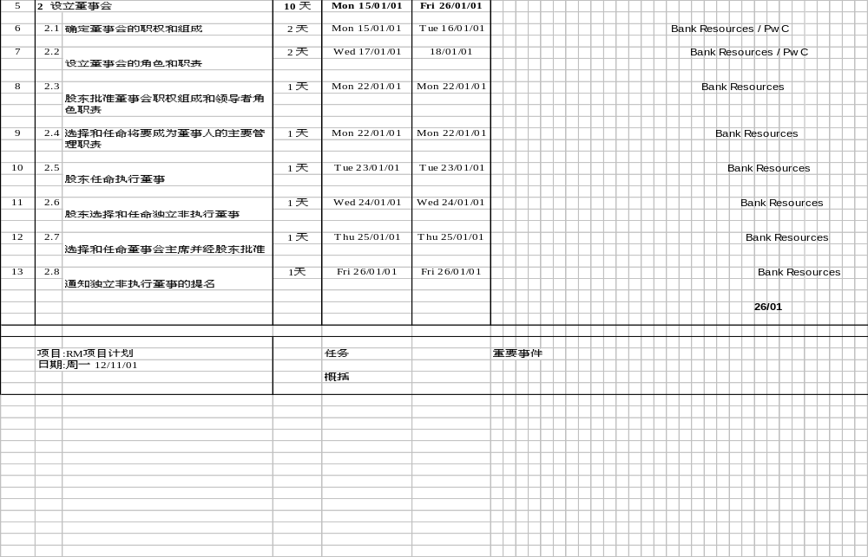
项目计划例证

Slide 19
实施战略 (承前页)
当前评估
目标框架
实施战略
制定方案
为实地试验开发范围和途径:
  讨论并经高级管理层同意,制定实地试验的目标和选择省级分支机构的标准
  对省级分支结构的以下业务和经营方面进行了解:
    业务战略和主要涉及的风险
    现有的自治水平
    员工的能力和经验
    支持部门的混合水平 (例: IT, 信息数据库等)
  如有必要重新评估选则省级分支机构标准的正确性并进行重新选则
  为以执行计划为基础提出的风险管理结构制定详细的解决方案.

Slide 20
制定方案
当前的评估
未来目标框架
实施战略
制定方案
主要任务:
  评估实地试验结果
  为执行目标风险风险管理结构重新定义主要成功和制约因素
  在总公司为第一天精炼目标风险管理结构和实施战略
  为不同类型的地方分支机构为第一天制定目标风险管理结构的实施战略
  在总部和地方分之结构规划开展的任务和执行项目计划
  制定长期的规划蓝图和转移计划

Slide 21
制定方案 (承前页)
当前的评估
未来目标框架
实施战略
制定方案
  工作内容:
  为执行目标风险风险管理结构重新定义主要成功和制约因素
  在总公司修订风险管理结构和细化解决方案
  修订实施战略和项目计划
  面对不同的 业务环境和风险性质,为不同类型的省级地方分支结构提出的风险管理结构和细化的解决方案应包括:
    省级地方分支结构的风险管理结构
    在总公司和省级地方分支机构间的义务和报告关系的性质和范围
    在省级和更低级的分支机构间的义务和报告关系的性质和范围
  对每一类型的省级分支机构提出实施战略和项目计划
  对省级支行进行分类和绘制出风险管理结构,实施战略和项目计划的结构图
  为长期执行蓝图提出的风险管理结构包括:执行重要事件和时间表.

Slide 22
共同实施问题
高级管理委员会和“买入”
文化改变的开始
为项目执行分配充足的资源
支持基层组织的现实评估:
  人员的就绪及其能力资格
  管理信息系统支持 (风险报告,表现章程)
和其他方面一致性
  表现衡量和人力资源系统 (招聘,提升, 报酬和培训)
  信息技术战略

